Slide 1
组合优化与凸优化 第1章 简介
刘绍辉
计算机科学与技术学院 哈尔滨工业大学
shliu@hit.edu.cn
2023年春季

Slide 2

自我介绍
姓名：刘绍辉
单位：哈工大. 计算机科学与技术学院. 智能接口与人机交互技术研究中心
研究方向：图像、视频处理，
计算机视觉，模式识别
联系方式：
13503627854，shliu@hit.edu.cn
微信号：shliu13503627854
办公室：综合楼613
课程QQ群号:733932981

Slide 3
0.组合优化与凸优化课程简介
课程名称： 组合优化与凸优化
课程编号：CS64001
英文名称：combinatorial optimization and convex optimization
课程学时： 32； 讲课学时： 32； 实验学时： 0； 上机学时：16 习题学时：0;
课程学分：3.0
开课单位：计算机科学与技术学院
授课对象：计算机科学与技术专业研究生
开课学期： 春

Slide 4
0.组合优化与凸优化课程简介
总学时48，讲课：32，实验/上机：16，学分：3
上课时间、地点
1-8周周一，1-2节，诚意11
1-8周周五，1-2节，诚意11
教材、参考文献
考试方法
上课内容
课程要求

Slide 5
0.0 教材和参考文献
教材：
刘浩洋、户将、李勇锋、文再文编著，最优化：建模、算法与理论，高等教育出版社
吴祈宗，侯福均.运筹学与最优化方法，机械工业出版社, 2013
Dimitri P. Bertsekas. Convex Optimization Theory, Athena Scientific Press, 2009
Dimitri P. Bertsekas. Convex Optimization Algorithms. Athena Scientific Press, 2015
Dimitri P. Bertsekas. Nonlinear Programming, ,3rd Edition. Athena Scientific Press, 2016
Bernhardt Korte, Jens Vygen. Combinatorial Optimization theory and algorithms. Sixth edition, Springer, 2018

Slide 6
0.0 教材和参考文献
参考书：
林宙辰，李欢，方聪，机器学习中的加速一阶优化算法，机械工业出版社，2021年10月
Jorge Nocedal, Stephen J.Wright, Numerical Optimization, Second, Springer: http://pages.cs.wisc.edu/~swright/ ,2006
袁亚湘，孙文瑜，最优化理论与方法，科学出版社，2007（偏理论,有英文版，可以对照看)
Dyvid G.Luenberger, Yinyu Ye, Linear and Nonlinear Programming, Fifth Edition, Springer, 2021
薛嘉庆，最优化原理与方法，冶金工业出版社，1992

Slide 7

0.0 教材和参考文献
刘浩洋、户将、李勇锋、文再文编著，最优化：建模、算法与理论，高等教育出版社
基础知识：第二章介绍最优化建模和算法中经常需要使用的一些基础知识，包括范数、导数、凸集、凸函数、次梯度、共轭函数等。此外为了内容的完整性，也在附录部分简要概述了一些基础知识，其中线性代数部分包含矩阵、特征值、广义逆、 SMW 公式、 Schur 补等，数值代数部分包含范数、方程组求解、矩阵分解、数值代数软件包等，概率论部分包含随机变量、期望、方差、条件期望等重要概念和结论
http://faculty.bicmr.pku.edu.cn/~wenzw/optbook/pages/contents/contents.html

Slide 8
0.0 教材和参考文献
刘浩洋、户将、李勇锋、文再文编著，最优化：建模、算法与理论，高等教育出版社
优化建模：
第三章阐述一些典型的优化建模方法，并以科学工程计算和机器学习中一些典型问题为例介绍如何建立优化模型。
第四章给出了最优化问题的一些典型分类和判别技巧，如线性规划、半定规划、最小二乘问题、复合优化、矩阵优化、随机优化等。一个实际问题根据其侧重点可以由不同的优化模型来描述，一种优化模型也可以对应很多不同的实际应用。

Slide 9
0.0 教材和参考文献
刘浩洋、户将、李勇锋、文再文编著，最优化：建模、算法与理论，高等教育出版社
最优性理论：第五章介绍最优性理论，包括最优解的存在性和唯一性、无约束可微问题、无约束不可微问题、带约束优化问题和凸优化问题的一阶或二阶最优性条件、对偶理论、带广义不等式约束（如半定规划问题）的对偶理论
最优化算法：第六章介绍无约束优化算法，包括线搜索方法、梯度类算法、次梯度算法、牛顿（Newton）类算法、拟牛顿类算法、信赖域算法、非线性最小二乘问题算法。
第七章介绍约束优化算法，包括罚函数法、增广拉格朗日（Lagrange）函数法及其在典型凸优化问题的原始问题和对偶问题上的具体应用、线性规划内点法。
第八章介绍复合优化算法，包括近似点梯度法、 Nesterov 加速算法、近似点算法、分块坐标下降法、对偶算法、交替方向乘子法、随机优化算法。

Slide 10
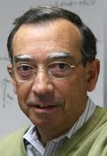

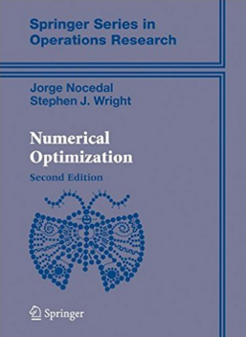
0.0 教材和参考文献
教材：
刘浩洋、户将、李勇锋、文再文编著，最优化：建模、算法与理论，高等教育出版社
吴祈宗，侯福均.运筹学与最优化方法，机械工业出版社, 2013
Dimitri P. Bertsekas. Convex Optimization Theory, Athena Scientific Press, 2009
Dimitri P. Bertsekas. Convex Optimization Algorithms. Athena Scientific Press, 2015
Dimitri P. Bertsekas. Nonlinear Programming, ,3rd Edition. Athena Scientific Press, 2016
Bernhardt Korte, Jens Vygen. Combinatorial Optimization theory and algorithms. Sixth edition, Springer, 2018
参考书：
林宙辰，李欢，方聪，机器学习中的加速一阶优化算法，机械工业出版社，2021年10月
Jorge Nocedal, Stephen J.Wright, Numerical Optimization, Second, Springer: http://pages.cs.wisc.edu/~swright/ ,2006
袁亚湘，孙文瑜，最优化理论与方法，科学出版社，2007（偏理论,有英文版，可以对照看)
薛嘉庆，最优化原理与方法，冶金工业出版社，1992
Jorge Nocedal, 美国西北大学应用科学与工程系教授
SIAM会士，近期仍活跃于机器学习，深度学习领域
http://users.iems.northwestern.edu/~nocedal/
Stephen J.Wright, 威斯康辛麦迪逊分校计算机系教授，http://pages.cs.wisc.edu/~swright/
SIAM会士，曾任美国运筹学会主席

Slide 11

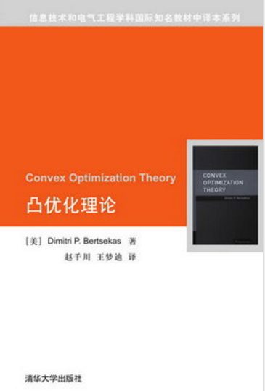
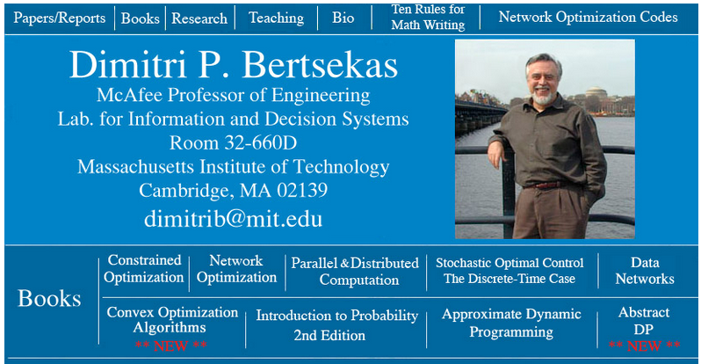
0.0 教材和参考文献
教材：
刘浩洋、户将、李勇锋、文再文编著，最优化：建模、算法与理论，高等教育出版社
吴祈宗，侯福均.运筹学与最优化方法，机械工业出版社, 2013
Dimitri P. Bertsekas. Convex Optimization Theory, Athena Scientific Press, 2009
Dimitri P. Bertsekas. Convex Optimization Algorithms. Athena Scientific Press, 2015
Dimitri P. Bertsekas. Nonlinear Programming, ,3rd Edition. Athena Scientific Press, 2016
Bernhardt Korte, Jens Vygen. Combinatorial Optimization theory and algorithms. Sixth edition, Springer, 2018
参考书：
林宙辰，李欢，方聪，机器学习中的加速一阶优化算法，机械工业出版社，2021年10月
Jorge Nocedal, Stephen J.Wright, Numerical Optimization, Second, Springer: http://pages.cs.wisc.edu/~swright/ ,2006
袁亚湘，孙文瑜，最优化理论与方法，科学出版社，2007（偏理论,有英文版，可以对照看)
薛嘉庆，最优化原理与方法，冶金工业出版社，1992
Dimitri P. Bertsekas, MIT教授，1971-1974在斯坦福大学任教，1974-1979在伊利若斯大学任教，1979年起在MIT任教，研究涉及优化的各个方面，撰写了十几本优化相关的教科书
http://www.mit.edu/~dimitrib/home.html

Slide 12
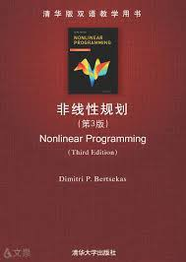
Nonlinear Programming（880pages，2016）
Chapter 1 Unconstrained Optimization: Basic Methods
Optimality Conditions
Variational Ideas
Main Optimality Conditions
Gradient Methods -- Convergence
Descent Directions and Stepsize Rules
Convergence Results
Gradient Methods -- Rate of Convergence
The Local Analysis Approach
The Role of the Condition Number
Convergence Rate Results
Newton's Method and Variations
Modified Cholesky Factorization
Trust Region Methods
Variants of Newton's Method
Least Squares and the Gauss-Newton Method
Notes and Sources

Slide 13
Nonlinear Programming
Chapter 2 Unconstrained Optimization: Additional Methods
Conjugate Direction Methods
The Conjugate Gradient Method
Convergence Rate of Conjugate Gradient Method
Quasi-Newton Methods
Nonderivative Methods
Coordinate Descent
Direct Search Methods
Incremental Methods
Incremental Gradient Methods
Incremental Aggregated Gradient Methods
Incremental Gauss-Newton Methods
Incremental Newton Methods
Distributed Asynchronous Algorithms
Totally and Partially Asynchronous Algorithms
Totally Asynchronous Convergence
Partially Asynchronous Gradient-Like Algorithms
Convergence Rate of Asynchronous Algorithms
Discrete-Time Optimal Control
Gradient and Conjugate Gradient Methods for Optimal Control
Newton's Method for Optimal Control
Solving Nonlinear Programming Problems - Some Practical Guidelines
Notes and Sources

Slide 14
Nonlinear Programming
Chapter 3 Optimization Over a Convex Set
Constrained Optimization Problems
Necessary and Sufficient Conditions for Optimality
Existence of Optimal Solutions
Feasible Directions - Conditional Gradient Method
Descent Directions and Stepsize Rules
The Conditional Gradient Method
Gradient Projection Methods
Feasible Directions and Stepsize Rules Based on Projection
Convergence Analysis
Two-Metric Projection Methods
Manifold Suboptimization Methods
Proximal Algorithms
Rate of Convergence
Variants of the Proximal Algorithm
Block Coordinate Descent Methods
Variants of Coordinate Descent
Network Optimization Algorithms
Notes and Sources

Slide 15
Nonlinear Programming
Chapter 4 Lagrange Multiplier Theory
Necessary Conditions for Equality Constraints
The Penalty Approach
The Elimination Approach
The Lagrangian Function
Sufficient Conditions and Sensitivity Analysis
The Augmented Lagrangian Approach
The Feasible Direction Approach
Sensitivity
Inequality Constraints
Karush-Kuhn-Tucker Optimality Conditions
Sufficient Conditions and Sensitivity
Fritz John Optimality Conditions
Constraint Qualifications and Pseudonormality
Abstract Set Constraints and the Tangent Cone
Abstract Set Constraints, Equality, and Inequality Constraints
Linear Constraints and Duality
Convex Cost Functions and Linear Constraints
Duality Theory: A Simple Form for Linear Constraints
Notes and Sources

Slide 16
Nonlinear Programming
Chapter 5 Lagrange Multiplier Algorithms
Barrier and Interior Point Methods
Path Following Methods for Linear Programming
Primal-Dual Methods for Linear Programming
Penalty and Augmented Lagrangian Methods
The Quadratic Penalty Function Method
Multiplier Methods -- Main Ideas
Convergence Analysis of Multiplier Methods
Duality and Second Order Multiplier Methods
Nonquadratic Augmented Lagrangians - The Exponential Method of Multipliers
Exact Penalties - Sequential Quadratic Programming
Nondifferentiable Exact Penalty Functions
Sequential Quadratic Programming
Differentiable Exact Penalty Functions
Lagrangian Methods
First-Order Lagrangian Methods
Newton-Like Methods for Equality Constraints
Global Convergence
A Comparison of Various Methods
Notes and Sources

Slide 17
Chapter 6 Duality and Convex Programming
6.1 Duality and Dual Problems
Geometric Multipliers
The Weak Duality Theorem
Primal and Dual Optimal Solutions
Treatment of Equality Constraints
Separable Problems and Their Geometry
Additional Issues About Duality
6.2 Convex Cost - Linear Constraints
6.3 Convex Cost - Convex Constraints
6.4 Conjugate Functions and Fenchel Duality
Conic Programming
Monotropic Programming
Network Optimization
Games and the Minimax Theorem
The Primal Function and Sensitivity Analysis
6.5 Discrete Optimization and Duality
Examples of Discrete Optimization Problems
Branch-and-Bound
Lagrangian Relaxation
6.6 Notes and Sources

Slide 18
Nonlinear Programming-chapter 7 Dual Methods
Dual Derivatives and Subgradients
Dual Dual Ascent Methods for Differentiable Dual Problems
Coordinate Ascent for Quadratic Programming
Separable Problems and Primal Strict Convexity
Partitioning and Dual Strict Concavity
Proximal and Augmented Lagrangian Methods
The Method of Multipliers as a Dual Proximal Algorithm
Entropy Minimization and Exponential Method of Multipliers
Incremental Augmented Lagrangian Methods
Alternating Direction Methods of Multipliers
ADMM Applied to Separable Problems
Connections Between Augmented Lagrangian-Related Methods
Subgradient-Based Optimization Methods
Subgradient Methods
Approximate and Incremental Subgradient Methods
Cutting Plane Methods
Ascent and Approximate Ascent Methods
Decomposition Methods
Lagrangian Relaxation of the Coupling Constraints
Decomposition by Right-Hand Side Allocation
Notes and Sources

Slide 19
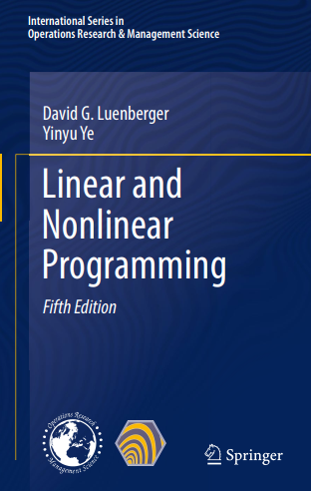
Linear and Nonlinear Programming(600pages）
1 Introduction 1.1 Optimization 1.2 Types of Problems 1.3 Complexity of Problems 1.4 Iterative Algorithms and Convergence Part I Linear Programming 2 Basic Properties of Linear Programs 2.1 Introduction 2.2 Examples of Linear Programming Problems 2.3 Basic Feasible Solutions 2.4 The Fundamental Theorem of Linear Programming . 2.5 Relations to Convex Geometry 2.6 Farkas’ Lemma and Alternative Systems 2.7 Summary 3 Duality and Complementarity 3.1 Dual Linear Programs and Interpretations 3.2 The Duality Theorem 3.3 Geometric and Economic Interpretations 3.4 Sensitivity and Complementary Slackness 3.5 Selected Applications of the Duality 3.6 Max Flow–Min Cut Theorem 3.7 Summary

Slide 20
Linear and Nonlinear Programming
4 The Simplex Method
4.1 Adjacent Basic Feasible Solutions (Extreme Points). 4.2 The Primal Simplex Method 4.3 The Dual Simplex Method
4.4 The Simplex Tableau Method 4.5 The Simplex Method for Transportation Problems 4.6 Efficiency Analysis of the Simplex Method 4.7 Summary 5. Interior-Point Methods 5.1 Elements of Complexity Theory 5.2 ∗The Simplex Method Is Not Polynomial-Time 5.3 ∗The Ellipsoid Method 5.4 The Analytic Center 5.5 The Central Path 5.6 Solution Strategies 5.7 Termination and Initialization 5.8 Summary 5.9 Exercises

Slide 21
Linear and Nonlinear Programming
6 Conic Linear Programming 6.1 Convex Cones 6.2 Conic Linear Programming Problem 6.3 Farkas’ Lemma for Conic Linear Programming 6.4 Conic Linear Programming Duality 6.5 Complementarity and Solution Rank of SDP 6.6 Interior-Point Algorithms for Conic Linear Programming. 6.7 Summary
Part II Unconstrained Problems
7 Basic Properties of Solutions and Algorithms 7.1 First-Order Necessary Conditions 7.2 Examples of Unconstrained Problems 7.3 Second-Order Conditions 7.4 Convex and Concave Functions 7.5 Minimization and Maximization of Convex Functions 7.6 Global Convergence of Descent Algorithms 7.7 Speed of Convergence 7.8 Summary

Slide 22
Linear and Nonlinear Programming
8 Basic Descent Methods 8.1 Line Search Algorithms 8.2 The Method of Steepest Descent: First-Order 8.3 Applications of the Convergence Theory and Preconditioning .. 8.4 Accelerated Steepest Descent 8.5 Multiplicative Steepest Descent 8.6 Newton’s Method: Second-Order
8.7 Sequential Quadratic Optimization Methods 8.8 Coordinate and Stochastic Gradient Descent Methods 8.9 Summary 9 Conjugate Direction Methods 9.1 Conjugate Directions 9.2 Descent Properties of the Conjugate Direction Method 9.3 The Conjugate Gradient Method 9.4 The C–G Method as an Optimal Process 9.5 The Partial Conjugate Gradient Method 9.6 Extension to Nonquadratic Problems 9.7 ∗Parallel Tangents 9.8 Exercises .

Slide 23
Linear and Nonlinear Programming
10 Quasi-Newton Methods 10.1 Modified Newton Method 10.2 Construction of the Inverse 10.3 Davidon–Fletcher–Powell Method 10.4 The Broyden Family 10.5 Convergence Properties 10.6 Scaling 10.7 Memoryless Quasi-Newton Methods 10.8 ∗Combination of Steepest Descent and Newton’s Method 10.9 Summary 10.10 Exercises

Slide 24
Linear and Nonlinear Programming
Part III Constrained Optimization
11 Constrained Optimization Conditions 11.1 Constraints and Tangent Plane 11.2 First-Order Necessary Conditions (Equality Constraints) 11.3 Equality Constrained Optimization Examples 11.4 Second-Order Conditions (Equality Constraints) 11.5 Inequality Constraints 11.6 Mix-Constrained Optimization Examples 11.7 Lagrangian Duality and Zero-Order Conditions 11.8 Rules for Constructing the Lagrangian Dual Explicitly 11.9 Summary 11.10 Exercises
12 Primal Methods 12.1 Infeasible Direction and the Steepest Descent Projection Method 12.2 Feasible Direction Methods: Sequential Linear Programming 12.3 The Gradient Projection Method 12.4 Convergence Rate of the Gradient Projection Method

Slide 25
Linear and Nonlinear Programming
12.5 The Reduced Gradient Method 12.6 Convergence Rate of the Reduced Gradient Method 12.7 Sequential Quadratic Optimization Methods 12.8 Active Set Methods 12.9 Summary 13 Penalty and Barrier Methods 13.1 Penalty Methods 13.2 Barrier Methods 13.3 Lagrange Multipliers in Penalty and Barrier Methods 13.4 Newton’s Method for the Logarithmic Barrier Optimization 13.5 Newton’s Method for Equality Constrained Optimization 13.6 Conjugate Gradients and Penalty Methods 13.7 Penalty Functions and Gradient Projection 13.8 Summary 14 Local Duality and Dual Methods 14.1 Local Duality and the Lagrangian Method 14.2 Separable Problems and Their Duals 14.3 The Augmented Lagrangian and Interpretation 14.4 The Augmented Lagrangian Method of Multipliers 14.5 The Alternating Direction Method of Multipliers 14.6 The Multi-Block Extension of the Alternating Direction Method of Multipliers 14.7 ∗Cutting Plane Methods

Slide 26
Linear and Nonlinear Programming
15 Primal–Dual Methods 15.1 The Standard Problem and Monotone Function 15.2 A Simple Merit Function 15.3 Basic Primal–Dual Methods 15.4 Relation to Sequential Quadratic Optimization 15.5 Primal–Dual Interior-Point (Barrier) Methods 15.6 The Monotone Complementarity Problem 15.7 Detect Infeasibility in Nonlinear Optimization 15.8 Summary 15.9 Exercises

Slide 27

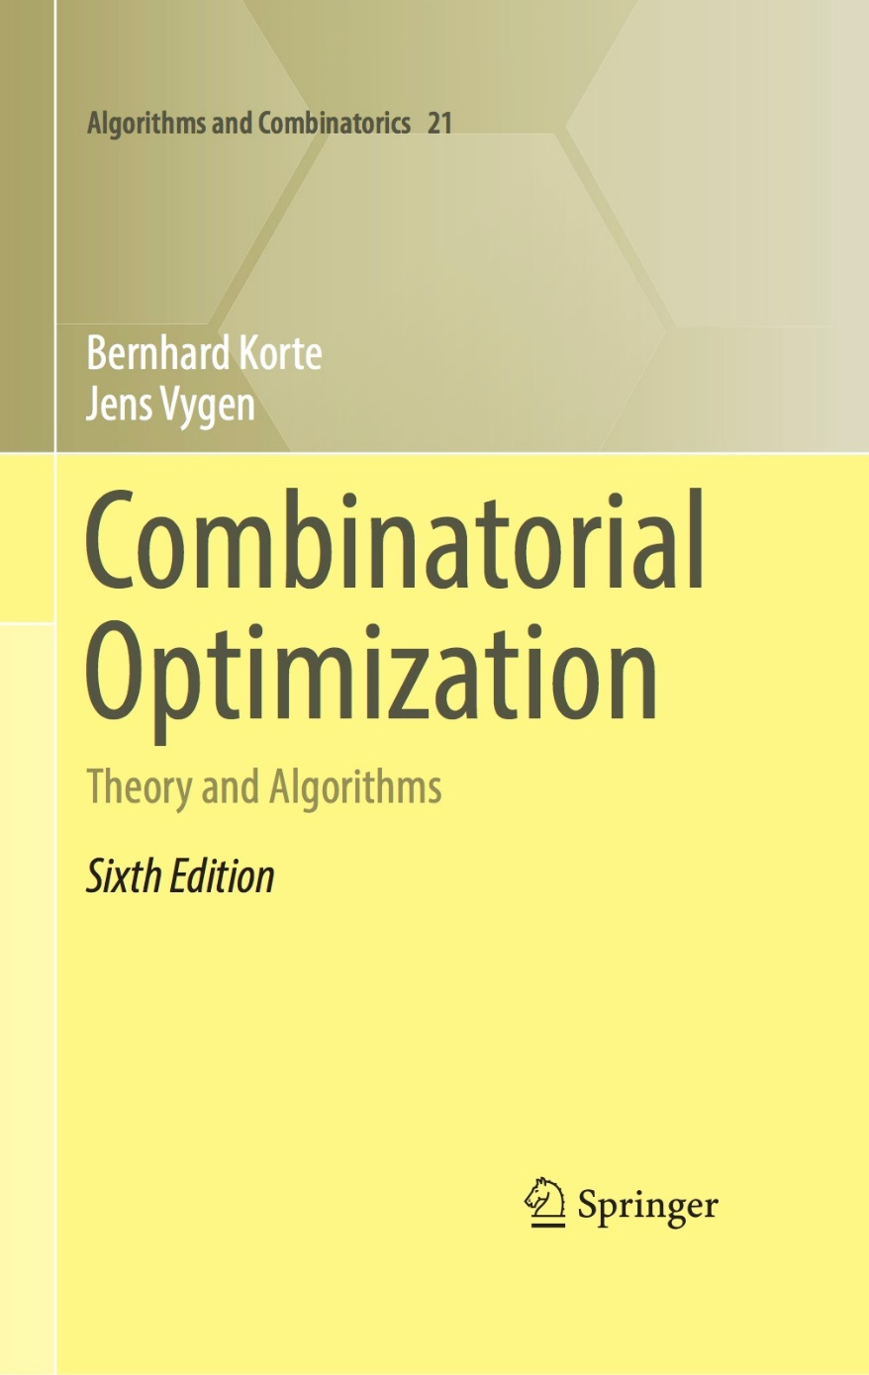


0.0 教材和参考文献
BonnTools
Prof. Dr. Bernhard Korte
German National Academy of Science, German Academy of Technology
教材：
刘浩洋、户将、李勇锋、文再文编著，最优化：建模、算法与理论，高等教育出版社
吴祈宗，侯福均.运筹学与最优化方法，机械工业出版社, 2013
Dimitri P. Bertsekas. Convex Optimization Theory, Athena Scientific Press, 2009
Dimitri P. Bertsekas. Convex Optimization Algorithms. Athena Scientific Press, 2015
Dimitri P. Bertsekas. Nonlinear Programming, ,3rd Edition. Athena Scientific Press, 2016
Bernhardt Korte, Jens Vygen. Combinatorial Optimization theory and algorithms. Sixth edition, Springer, 2018
参考书：
林宙辰，李欢，方聪，机器学习中的加速一阶优化算法，机械工业出版社，2021年10月
Jorge Nocedal, Stephen J.Wright, Numerical Optimization, Second, Springer: http://pages.cs.wisc.edu/~swright/ ,2006
袁亚湘，孙文瑜，最优化理论与方法，科学出版社，2007（偏理论,有英文版，可以对照看)
薛嘉庆，最优化原理与方法，冶金工业出版社，1992
http://www.or.uni-bonn.de/cards/card-korte.eng.html
Professor Dr. Jens Vygen Research Institute for Discrete Mathematics University of Bonn

Slide 28
组合最优化：理论与算法
第1章 引言
第2章 图
第3章 线性规划
第5章 整数规划
第6章 支撑树和树形图
第7章 最短路
第8章 网络流
第9章 最小费用流
第10章 最大匹配
第11章 加权匹配
第12章 b-匹配与T-连接
第13章 拟阵
第14章 拟阵的推广
第15章 NP完备性
第16章 近似算法
第17章 背包问题
第18章 装箱问题
第19章 多商品流和边不重路
第20章 网络设计问题
第21章 旅行商问题
第22章 选址问题

Slide 29

0.0 教材和参考文献
Peter Scholze是当前算术几何方向无可争议的第一人，是多年来罕见的数学天才，拥有极为深刻的洞察力和高超的技术能力。他目前最重要的工作，也就是他获奖的工作，是建立了所谓的p进类完美空间理论，并利用这一理论对数学中著名的朗兰兹纲领做出了重大突破。
2018年8月1日，年仅30岁的他获得菲尔茨奖，是该届菲尔茨奖的最年轻获得者
波恩大学：7个诺贝尔奖，3个菲尔兹奖，数学德国第一，计算机德国第二。
http://www.360doc.com/content/19/0329/19/22293107_825135607.shtml

Slide 30
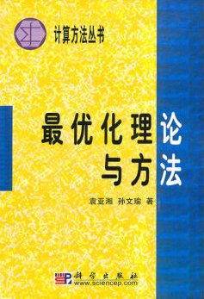
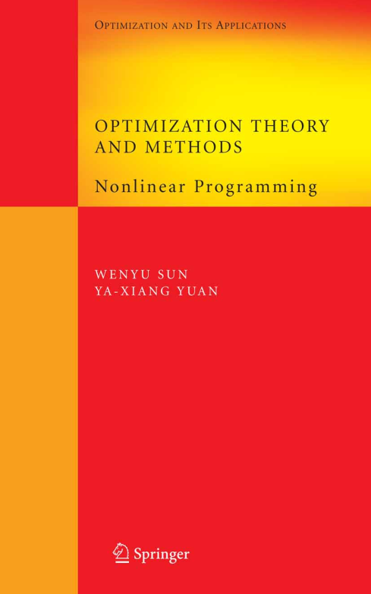
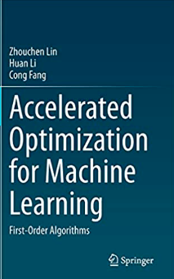


0.0 教材和参考文献
教材：
刘浩洋、户将、李勇锋、文再文编著，最优化：建模、算法与理论，高等教育出版社
吴祈宗，侯福均.运筹学与最优化方法，机械工业出版社, 2013
Dimitri P. Bertsekas. Convex Optimization Theory, Athena Scientific Press, 2009
Dimitri P. Bertsekas. Convex Optimization Algorithms. Athena Scientific Press, 2015
Dimitri P. Bertsekas. Nonlinear Programming, ,3rd Edition. Athena Scientific Press, 2016
Bernhardt Korte, Jens Vygen. Combinatorial Optimization theory and algorithms. Sixth edition, Springer, 2018
参考书：
林宙辰，李欢，方聪，机器学习中的加速一阶优化算法，机械工业出版社，2021年10月
Jorge Nocedal, Stephen J.Wright, Numerical Optimization, Second, Springer: http://pages.cs.wisc.edu/~swright/ ,2006
袁亚湘，孙文瑜，最优化理论与方法，科学出版社，2007（偏理论,有英文版，可以对照看)
薛嘉庆，最优化原理与方法，冶金工业出版社，1992
袁亚湘，中国数学会理事长，中科院院士，中科院数学与系统科学研究院研究员，师从冯康教授，和剑桥大学的M.J.D.Powell教授(29 July 1936-19 April 2015)
http://www.cc.ac.cn/~yyx/chinese/indexc.htm

Slide 31
最优化理论与方法
第一章 引论 1.1 引言 1.2 数学基础 1.3 凸集和凸函数 1.4 无约束问题的性条件 1.5 化方法的结构
第二章 一维搜索 2.1 引言 2.2 一维搜索的收敛理论 2.3 0.68法和Fibonacci法 2.4 岔值法 2.5 不一维搜索方法
第三章 牛顿法 3.1 最速下降法 3.2 牛顿法 3.3 修正牛顿法 3.4 有限差分牛顿法 3.5 负曲率方向法 3.6 信赖域方法 3.7 不牛顿法 3.8 附录 关于牛顿法收敛性的Kantorovich定理
第四章 共轭梯度法 4. 共轭方向法 4.2 共轭梯度法 4.3 共轭梯度法的收敛性
第五章 拟牛顿法 5. 拟牛顿法 5.2 Broyden族 5.3 Huang族 5.4 算法的不变性 5.5 拟牛顿法的局部收敛性 5.6 拟牛顿法的总体收敛性 5.7 自调比变尺度方法 5.8 稀疏拟牛顿法
第六章 非二次模型化方法 6. 齐次函数模型的化方法 6.2 张量方法 6.3 锥模型与共线调比
第七章 非线性最小二乘问题 7. 非线性最小二乘问题 7.2 Gauss-Newton法 7.3 Levenberg-Marquardt方法 7.4 Levenberg-Marquardt方法的More形式 7.5 拟牛顿法
第八章 约束优化性条件 8.1 约束优化问题 8.2 一阶性条件 8.3 二阶性条件 第九章 二次规划 9.1 二次规划问题 9.2 对偶性质 9.3 等式约束问题 9.4 积极集法 9.5 对偶方法 9.6 内点算法 第十章 罚函数法 10.1 罚函数 10.2 简单罚函数法 10.3 内点罚函数 10.4 乘子罚函数 10.5 光滑罚函数 10.6 非光滑罚函数 第十一章 可行方向法 11.1 可行点法 11.2 广义消去法 11.3 广义既约梯度法
11.4 投影梯度法
11.5 线性约束问题

Slide 32
最优化理论与方法
第十二章 逐步二次规划法
12. 1 Lagrange-Newton法
12.2 Wilson-Han-Powell方法
12.3 SQP步的超线性收敛性
12. 4 Marotos效应
12. 5 Watchdog技术
12. 6二阶校正步
12.7光滑价值函数
12. 8既约Hesse阵方法
第十三章 信赖域法
13. 1算法的基本形式
13.2 线性约束问题的信赖域法
13.3信赖域子问题
13.4 零空间方法
13. 5 CDT子问题
13. 6 Powe1-Yuan方法
第十四章非光滑优化
14.1广义梯度
14.2非光滑优化问题
14.3次梯度方法
14.4割平面法
14.5捆集法
14.6复合非光滑优化的基本性质
14.7信赖域法
参考文献

Slide 33
机器学习中的加速一阶优化算法
第 1 章 绪论 1 11 机器学习中的优化问题举例
111 正则化的经验损失模型 1 112 矩阵填充及低秩学习模型 3 12 一阶优化算法 3 13 加速算法中的代表性工作综述 4 第 2 章 无约束凸优化中的加速算法 14 21 梯度下降法 14 22 重球法 15 23 加速梯度法 16 24 求解复合凸优化问题的加速梯度法 23 241 第一种 Nesterov 加速邻近梯度法 23 242 第二种 Nesterov 加速邻近梯度法 27 243 第三种 Nesterov 加速邻近梯度法 31 25 非精确加速邻近梯度法 33 251 非精确加速梯度法 42 252 非精确加速邻近点法 42 26 重启策略 43 27 平滑策略 45 28 高阶加速方法 50 29 从变分的角度解释加速现象 55
第 3 章 带约束凸优化中的加速算法 63 31 线性等式约束问题的一些有用结论 63 32 加速罚函数法 66 321 一般凸目标函数 71 322 强凸目标函数 71 33 加速拉格朗日乘子法 72 331 原始问题的解 74 332 加速增广拉格朗日乘子法 76 34 交替方向乘子法及非遍历意义下的加速算法 77 341 情形 1：一般凸和非光滑目标函数 82 342 情形 2：强凸非光滑目标函数 83 343 情形 3：一般凸和光滑目标函数 85 344 情形 4：强凸和光滑目标函数 87 345 非遍历意义收敛速度 88 35 原始–对偶算法 98 351 情形 1：两个函数均非强凸 100 352 情形 2：只有一个函数强凸 101 353 情形 3：两个函数均强凸 103 36 Frank-Wolfe 算法 104

Slide 34
机器学习中的加速一阶优化算法
第 4 章 非凸优化中的加速梯度算法 112 41 带冲量的邻近梯度法 112 411 收敛性理论 113 412 单调加速邻近梯度法 120 42 快速收敛到临界点 120 421 能够检测强凸性质的 AGD 121 422 负曲率下降算法 123 423 非凸加速算法 125 43 快速逃离鞍点 128 431 几乎凸的情形 128 432 完全非凸情形 130 433 非凸加速梯度下降法 131 参考文献 136 第 5 章 加速随机算法 138 51 各自凸情况 139 511 加速随机坐标下降算法 140 512 方差缩减技巧基础算法 147 513 加速随机方差缩减方法 152 514 黑盒加速算法 158 52 各自非凸情况 160
53 非凸情况 166 531 随机路径积分差分估计子 167 532 冲量加速 173 54 带约束问题 174 55 无穷情况 197 参考文献 200第 6 章 加速并行算法
6.1加速异步算法
6.1.1 异步加速梯度下降算法
6.1.2 异步加速随机坐标下降算法
6.2 加速分布式算法
6.2.1 中心化模式
6.2.2 去中心化模式

Slide 35
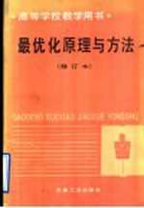
0.0 教材和参考文献
薛嘉庆，东北大学教授，教材介绍了最优化的基本概念、数学预备知识、直线搜索技术 及非线性的约束最优化理论与方法等
学校图书馆应该有借的
教材：
刘浩洋、户将、李勇锋、文再文编著，最优化：建模、算法与理论，高等教育出版社
吴祈宗，侯福均.运筹学与最优化方法，机械工业出版社, 2013
Dimitri P. Bertsekas. Convex Optimization Theory, Athena Scientific Press, 2009
Dimitri P. Bertsekas. Convex Optimization Algorithms. Athena Scientific Press, 2015
Dimitri P. Bertsekas. Nonlinear Programming, ,3rd Edition. Athena Scientific Press, 2016
Bernhardt Korte, Jens Vygen. Combinatorial Optimization theory and algorithms. Sixth edition, Springer, 2018
参考书：
林宙辰，李欢，方聪，机器学习中的加速一阶优化算法，机械工业出版社，2021年10月
Jorge Nocedal, Stephen J.Wright, Numerical Optimization, Second, Springer: http://pages.cs.wisc.edu/~swright/ ,2006
袁亚湘，孙文瑜，最优化理论与方法，科学出版社，2007（偏理论,有英文版，可以对照看)
薛嘉庆，最优化原理与方法，冶金工业出版社，1992

Slide 36
0.1 考试方法
最终成绩
作业成绩：3次，15%，提交作业
阅读报告：1次，10%，提交阅读报告
考试成绩占：45%
实验：30%，提交源代码和报告
考试方式
闭卷考试
考试时间地点

Slide 37
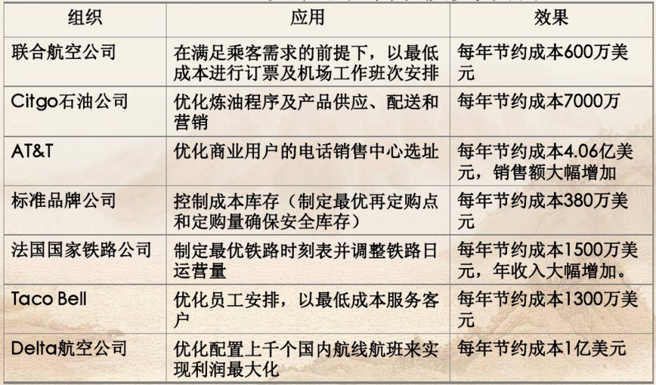
0.2 你所了解的运筹学与最优化？

Slide 38
0.3 上课内容
共计32学时
第1章 简介(2学时)
第2章 线性规划(6学时)
2.1 线性规划基本概念(2学时)
2.2 单纯形法(2学时)
2.3 对偶理论(2学时)
第3章 非线性规划的基本概念与基本原理(6学时)
3.1 非线性规划的数学模型(2学时)
3.2 无约束问题的最优性条件(2学时)
3.3 凸函数和凸规划(2学时)
第4章 最优化搜索算法的结构与一维搜索(2学时)
4.1 最优化搜索算法的基本结构
4.2 一维搜索
第5章 无约束最优化方法(6学时)
5.1 最速下降法(2学时)
5.2 牛顿法(2学时)
5.3 共轭梯度法(2学时)

Slide 39
0.3 上课内容(cont.)
共计32学时
第6章 约束最优化理论(2学时)
6.1 等式约束和不等式约束
6.2 有约束问题的二阶充要条件及对偶问题
第7章 约束问题的最优化方法(6学时)
7.1 KT点和KT条件(1学时)
7.2 可行方向法(1学时)
7.3 近似规划法(2学时)
7.4 制约函数法(2学时)
第8章 智能优化计算与深度学习中的优化(2学时)

Slide 40
0.3 上课内容-目的和要求
目的
了解基本的优化原理，从而掌握优化在整个计算机学科中的重要性
掌握基本的优化算法，对一些基本的优化算法有直观的了解
尝试用优化算法来解决一些简单的实际问题
掌握目前计算机学科中常用的优化方法，如何应用优化算法来解决实际问题
要求
不缺席、不迟到、不早退、不开手机
作业独立完成
独立编程完成一些简单的问题，掌握在深度学习或别的程序中是如何实现优化算法的

Slide 41
第1章 简介
夫运筹帷幄之中，
决胜千里之外。
“运筹”：《史记.高祖本纪》：“夫运筹帷幄之中，决胜千里之外”，二次世界大战，英军首次邀请科学家参与军事行动研究(OR),战后这些研究结果用于其它用途，这是现代“运筹学”的起源.

Slide 42
1.1简介
“运筹学是一门应用于管理有组织系统的科学”，“运筹学为掌管这类系统的人提供决策目标和数量分析的工具”。——《大英百科全书》
运筹学“用数学方法研究经济、民政和国防等部门在内外环境的约束条件下合理分配人力、物力、财力等资源，使实际系统有效运行的技术科学，它可以用来预测发展趋势，制定行动规划或优选可行方案”——《中国大百科全书》

Slide 43
1.1简介
运筹学“主要研究经济活动与军事活动中能用数量来表达有关运用、筹划与管理方面的问题，它根据问题的要求，通过数学的分析与运算，作出综合性的合理安排，以达到较经济较有效地使用人力物力”——《辞海》
运筹学“应用分析、试验、量化的方法，对经济管理系统中人、财、物等有限资源进行统筹安排，为决策者提供有依据的最优方案，以实现最有效的管理”。——《中国企业管理百科全书》

Slide 44
1.1简介
运筹学所研究的，通常是在必须分配稀缺资源的条件下，科学地决定如何最佳地设计和运营人—机系统
对象：人—机系统
条件：资源稀缺
方法：模型化，定量化
特点：最优化
目的：决策支持

Slide 45
1.1简介
运筹学简史
起源：古代战争、娱乐、建设
田忌赛马
丁渭修皇宫：北宋真宗时期，皇宫烧毁，如何修复
学科产生：第二次世界大战
问题：合理利用稀缺战争资源保护自己、消灭敌人
1938年7月，波得塞雷达站的负责人罗伊用Operational Research命名防空作战系统运行的研究
1940年9月英国成立了由物理学家布莱克特(Blackett)领导的第一个运筹学小组
l 942年美国和加拿大也都相继成立运筹学小组

Slide 46
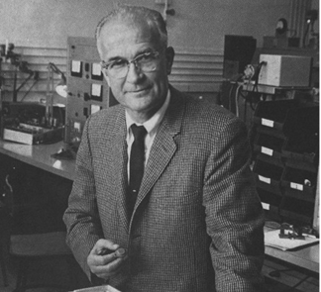
1.1简介
反潜艇战
库普曼(Koopmans)——搜索论
肖克莱(Shockley)
对策论
商船编队和舰队护航
扩展：战后用于民用事业
成型：各个分支成熟
成熟：计算机、信息技术结合
发展：学科结合、渗透
应用广度和深度、方法和算法的完善
https://en.wikipedia.org/wiki/Bernard_Koopman
https://en.wikipedia.org/wiki/William_Shockley

Slide 47
1.1简介-学科分支
规划理论
线性规划 非线性规划
运输问题 整数规划
动态规划 目标规划
图与网络理论
排队论
存储论
决策论
对策论
冲突分析
搜索论
可靠性理论
计划协调技术
图解协调技术

Slide 48
1.1简介-运筹学模型
特点：
系统的整体观念
多学科的综合
以及模型方法的应用
优点：
1 事前分析、减少失误
2 符号语言、便于交流
3 抽象反映实际、突出共性

Slide 49
1.1简介-运筹学方法论
提出问题
确定目标，明确约束
抓主要矛盾、舍次要矛盾
选择模型、设定变量
描述约束和目标、确定参数
选择求解方法、求解问题
灵敏度分析、评价
汇总、解释结果、报告
建立模型
优化求解
优化求解
评价分析
决策支持

Slide 50
1.1 问题表述
运筹学与最优化方法(Operational Research And Optimization Method)
运筹学：偏重应用，管理学：成本最小化、利润最大化...
最优化：偏重理论
数值最优化(Numerical Optimization)
大约在20世纪30-40年代成为一门独立的学科
1947年，Dantzig提出求解一般线性规划问题的单纯形法

Slide 51
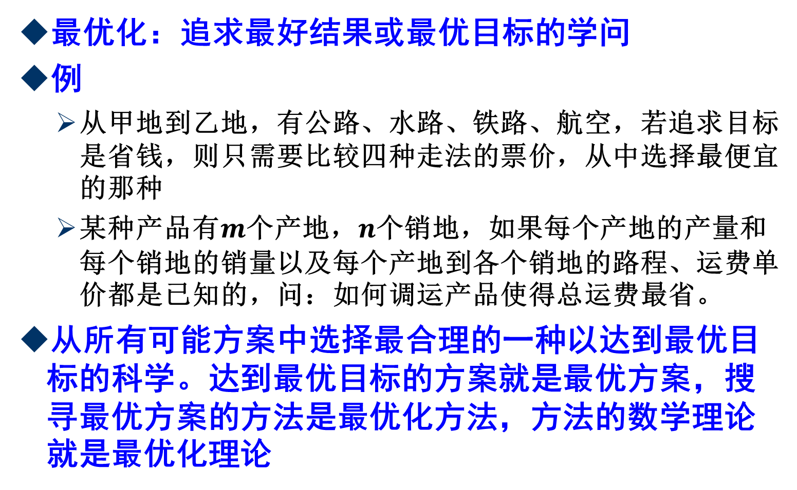
1.1 例子
最优化：追求最好结果或最优目标的学问
例
从甲地到乙地，有公路、水路、铁路、航空，若追求目标是省钱，则只需要比较四种走法的票价，从中选择最便宜的那种
某种产品有$m$个产地，$n$个销地，如果每个产地的产量和每个销地的销量以及每个产地到各个销地的路程、运费单价都是已知的，问：如何调运产品使得总运费最省。
从所有可能方案中选择最合理的一种以达到最优目标的科学。达到最优目标的方案就是最优方案，搜寻最优方案的方法是最优化方法，方法的数学理论就是最优化理论

Slide 52
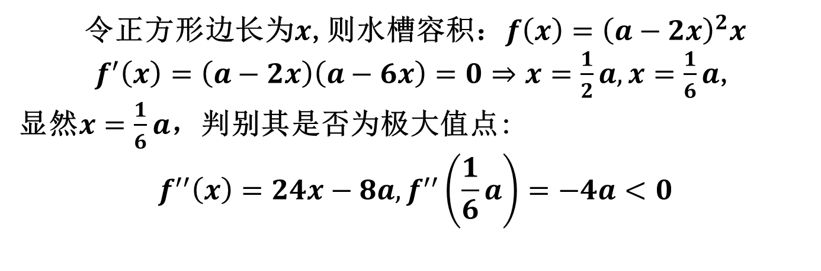


1.2 经典极值问题
例：对边长为$a$的正方形铁板，在四个角处剪去相等的正方形以制成无盖水槽，问如何剪法使水槽的容积最大？
半径为1的实心金属球融化后，铸成一个实心圆柱体，问圆柱体取什么尺寸才能使它的表面积最小？
令正方形边长为$x$,则水槽容积：$f\left(x\right)={\left(a−2x\right)}^{2}x$
$f^{′}\left(x\right)=\left(a−2x\right)\left(a−6x\right)=0⇒x=\frac{1}{2}a,x=\frac{1}{6}a$,
显然$x=\frac{1}{6}a$，判别其是否为极大值点:
$$f^{′′}\left(x\right)=24x−8a,f^{′′}\left(\frac{1}{6}a\right)=−4a<0$$
令铸成的圆柱体底面半径为$r$,高为$h$.则问题描述为：
$$min 2πrh+2πr^{2}$$
满足：$πr^{2}h=\frac{4}{3}π$

Slide 53
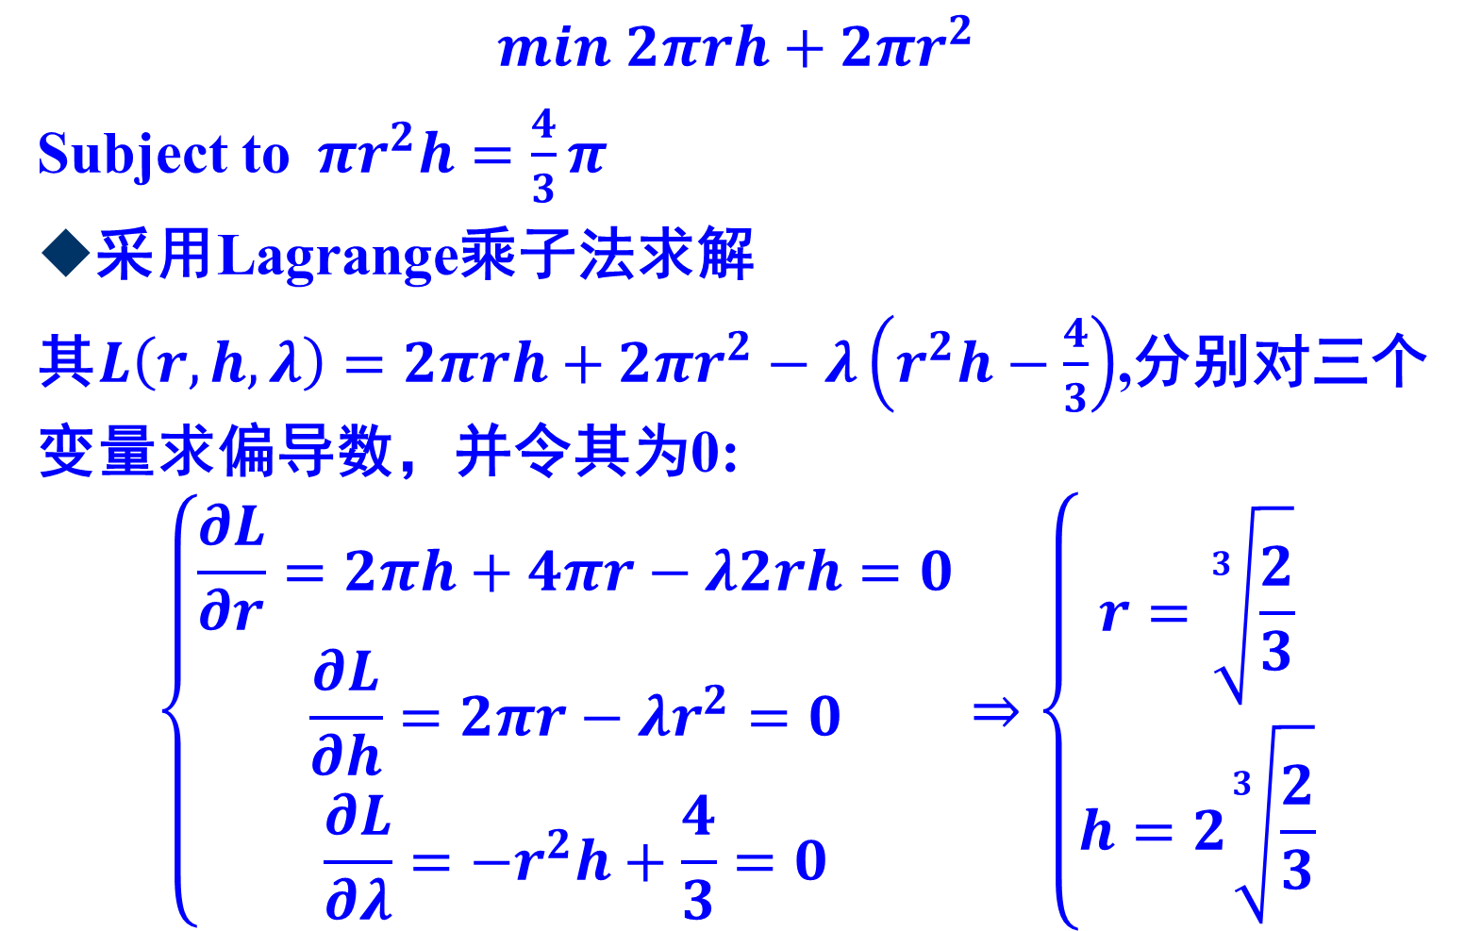
1.2 经典极值问题
$$min 2πrh+2πr^{2}$$
Subject to$πr^{2}h=\frac{4}{3}π$
采用Lagrange乘子法求解
其$L\left(r,h,λ\right)=2πrh+2πr^{2}−λ\left(r^{2}h−\frac{4}{3}\right)$,分别对三个变量求偏导数，并令其为0:
$$\left\{\begin{matrix}\frac{∂L}{∂r}=2πh+4πr−λ2rh=0 \\ \frac{∂L}{∂h}=2πr−λr^{2}=0 \\ \frac{∂L}{∂λ}=−r^{2}h+\frac{4}{3}=0\end{matrix}\right.⇒\left\{\begin{matrix}r=\sqrt[3]{\frac{2}{3}} \\ h=2\sqrt[3]{\frac{2}{3}}\end{matrix}\right.$$

Slide 54
1.2 经典极值问题
由此得到经典优化中的两种典型问题及其求解方法
第一，无约束极值问题
第二，具有约束的极值问题

Slide 55
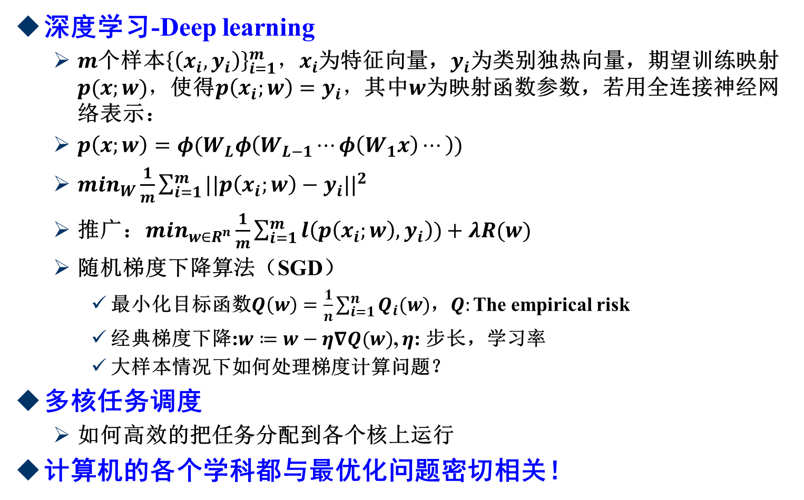
1.3 计算机学科中典型的最优化问题
深度学习-Deep learning
$m$个样本${\left\{\left(x_{i},y_{i}\right)\right\}}_{i=1}^{m}，x_{i}$为特征向量，$y_{i}$为类别独热向量，期望训练映射$p(x;w)，$使得$p\left(x_{i};w\right)=y_{i}，$其中$w$为映射函数参数，若用全连接神经网络表示：
$p\left(x;w\right)=φ(W_{L}φ\left(W_{L−1}⋯φ\left(W_{1}x\right)⋯\right))$
$min_{W}\frac{1}{m}\sum_{i=1}^{m}{||p\left(x_{i};w\right)−y_{i}||^{2}}$
推广：$min_{w∈R^{n}}\frac{1}{m}\sum_{i=1}^{m}{l\left(p\left(x_{i};w\right),y_{i}\right))+λR(w)}$
随机梯度下降算法（SGD）
最小化目标函数$Q\left(w\right)=\frac{1}{n}\sum_{i=1}^{n}{Q_{i}(w)}$，$Q:$ The empirical risk
经典梯度下降:$w≔w−η∇Q(w)$, $η$: 步长，学习率
大样本情况下如何处理梯度计算问题？
多核任务调度
如何高效的把任务分配到各个核上运行
计算机的各个学科都与最优化问题密切相关！

Slide 56
1.4 补充问题
How to Win at Rock-Paper-Scissors
在一定情况下，赢了会更多选择保留刚刚获胜的策略，输则更多按照“石头剪刀布”的名称顺序变动，而平的则按照“石头布剪刀”这样的反方向顺序变动
其它的一些例子
参见补充的PPT

Slide 57
Thank You !

